Slide 1
深度电子节目导航平台
维护培训
Yueyang
yueyang@huan.tv

Slide 2
内容概要
系统的基本架构
基本的软件系统构成
系统软件的基本性维护
Centreon监控系统的基本使用
特殊情况的应急处理

Slide 3
第一部分 系统的基本架构

Slide 4
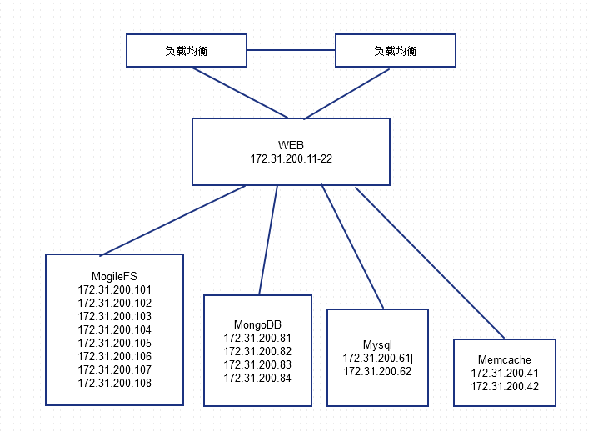
目前的基本架构

Slide 5
第二部分 基本的软件系统构成

Slide 6








用到的软件

Slide 7
第三部分 系统软件的基本性维护

Slide 8
Memcache 的基本操作
如果同监控系统发现memcache进程死掉。可以执行启动操作。
1.启动 service memcached start
2.重启 service memcached restart
3.查看状态 telnet ip 11211 命令stats

Slide 9
mongodb 的基本操作
登陆 /app/mongodb/bin/mongo
登陆 db.auth(“sa”,“sa”)
查看副本集状态 rs.status()
备份 /apps/mongo/bin/mongodump -u sa -p sa -o /backup
还原 /apps/mongo/bin/mongoimport -u sa -p sa -o /backup

Slide 10
Xunsearch 的基本操作
启动 /xs-ctl.sh-b net ip地址 start
关闭 /xs-ctl.sh stop
server.index 端口 :8383
server.search 端口 :8384

Slide 11
Nginx 的基本维护命令
启动 service nginx start
重启 service nginx restart
停止 service nginx stop
查看当前并发数量netstat -nlutp|grep -e 80 -e 81|grep –c EST

Slide 12
Mogilefs 的基本操作
启动 Tracker service mogilefsd start
启动 Stored service mogstored start
查看存储状态 mogadm check
查看基本信息 mogadm stats

Slide 13
第四部分 Centreon监控系统的基本使用

Slide 14
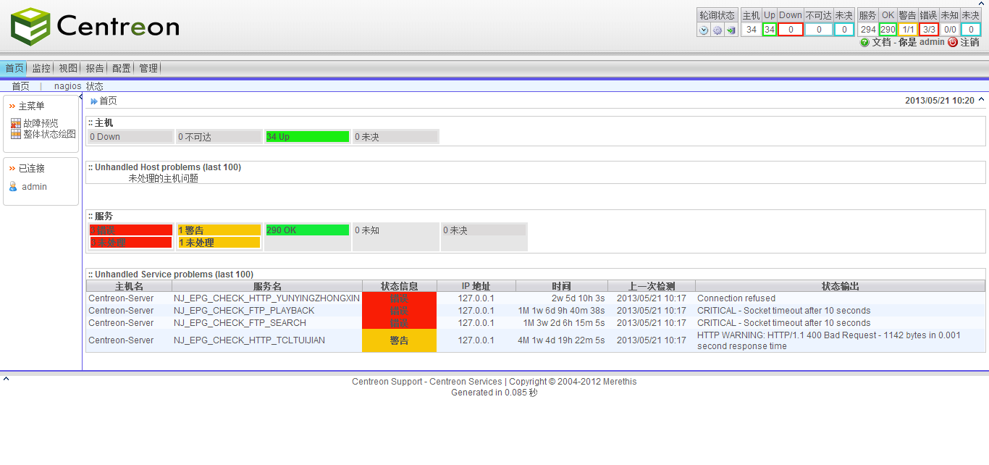
Centreon的主监控页面
url：http://122.193.13.36:8060/centreon
Notes:
可以看见 现在基本的服务器状况

Slide 15
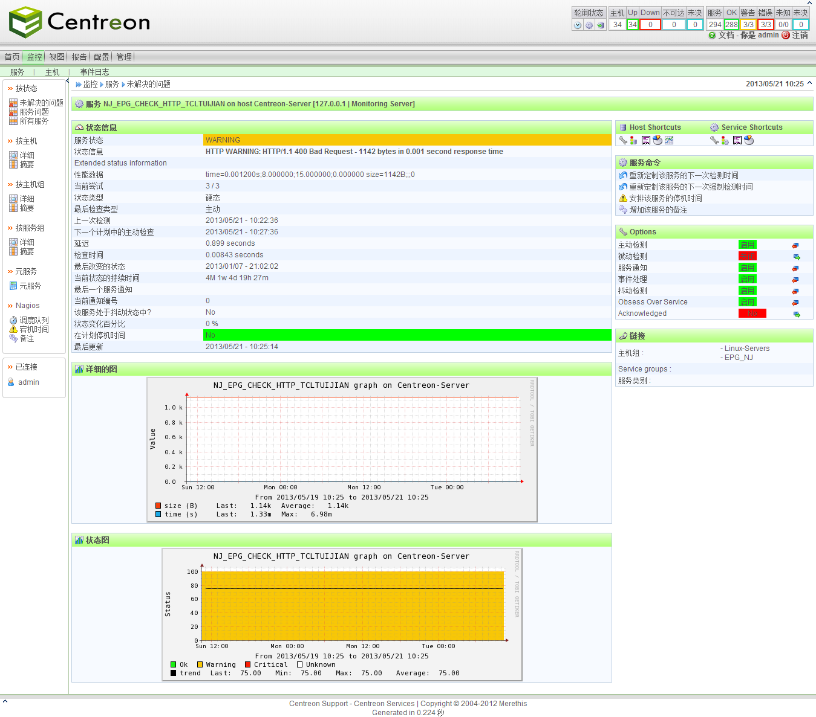
Centreon 报告详情页

Slide 16
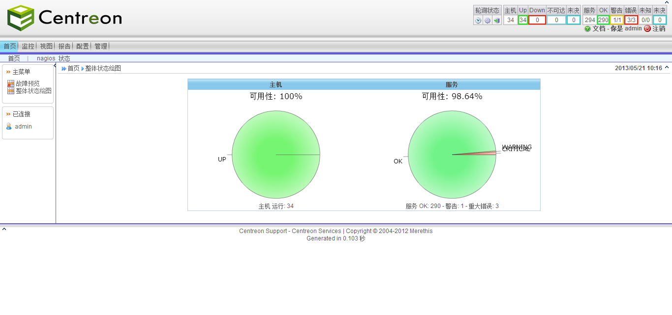
Centreon 汇总页面

Slide 17
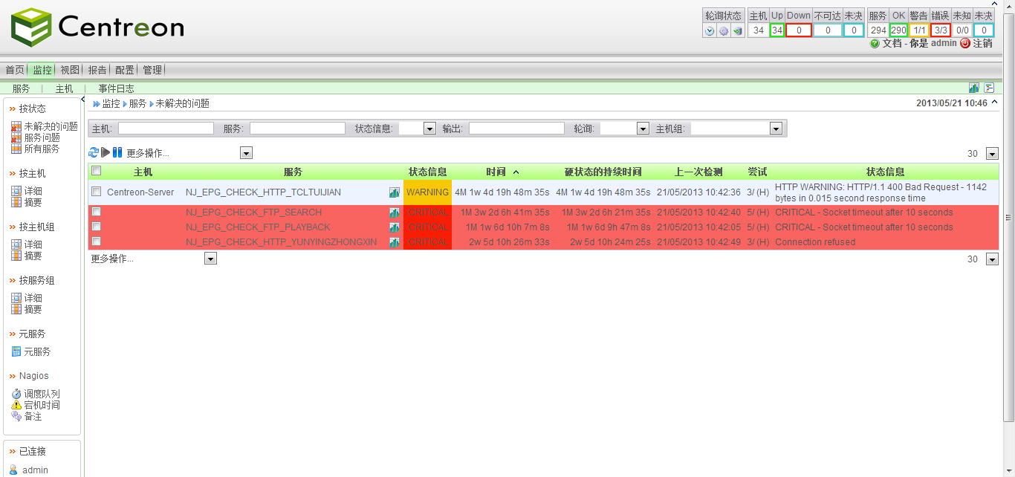
Centreon 监控页

Slide 18
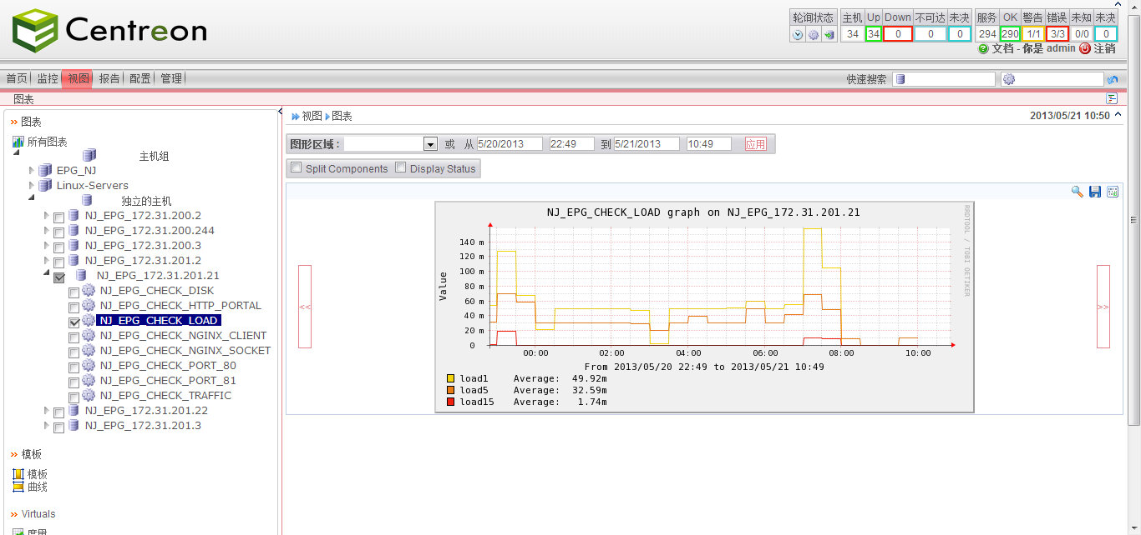
Centreon 图表页面

Slide 19
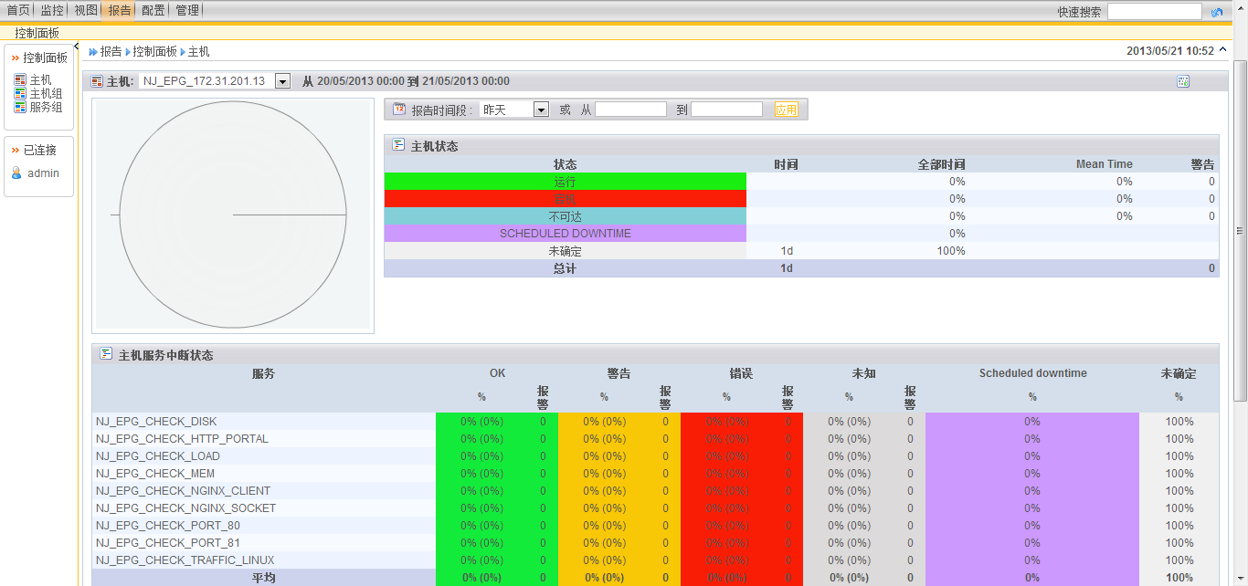
Centreon 报告页面

Slide 20
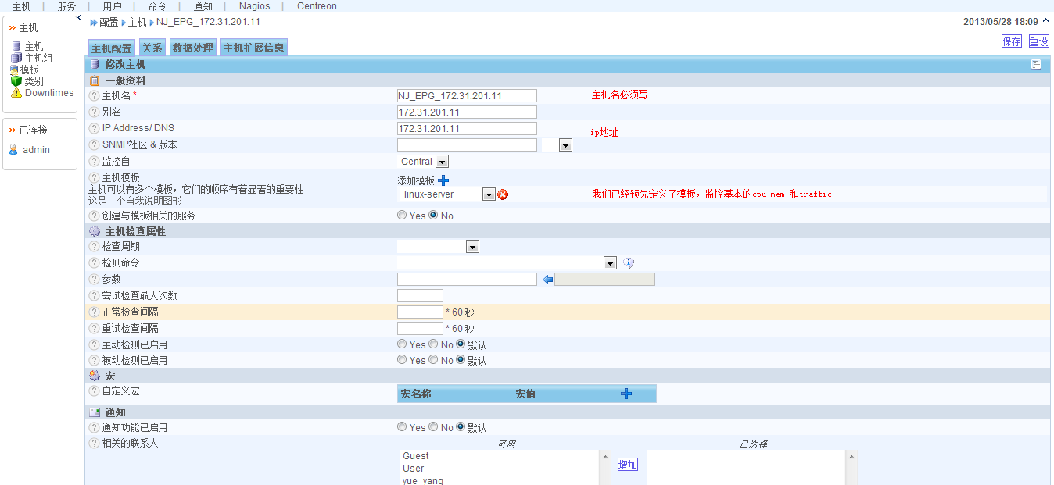
Centreon 添加新的服务器监控

Slide 21
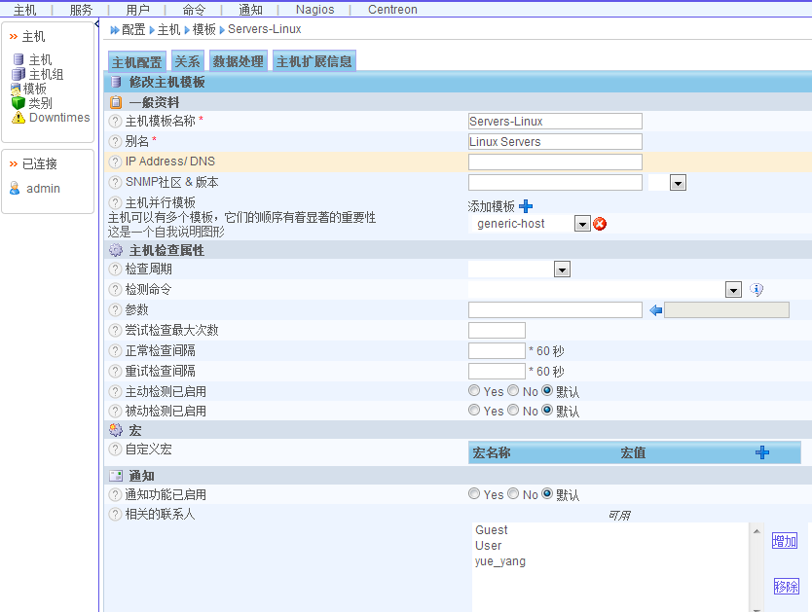
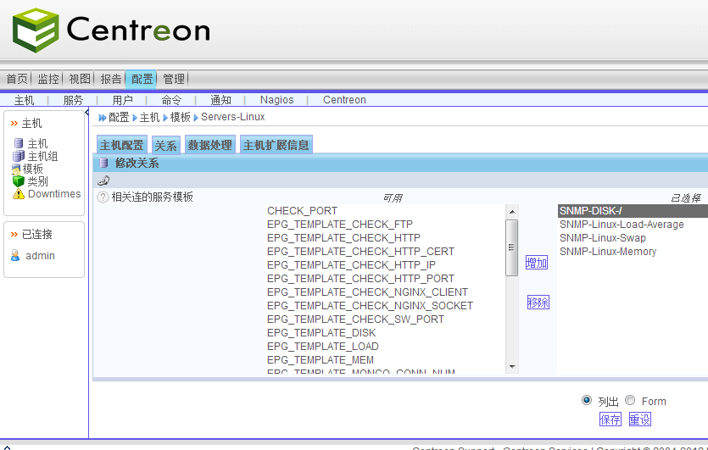
Centreon 添加、修改服务器模板

Slide 22
第五部分 特殊情况的应急处理

Slide 23
Mongodb 报警处理
报警信息 | 一般故障 | 紧急（故障机不超过20%）
负载严重不平均 | 重启不平均mongodb | 通知欢网研发处理
Mongodb流量大 | 服务器自动修复 | 通知欢网研发处理
服务器服务不正常 | 服务器自动修复
关闭mongodb kill mongodpid
启动mongodb /apps/mongo/bin/mongod --replSet rs1 --keyFile /hwdata/data/key/r0 --fork --port 27017 --dbpath /hwdata/data/data/r0 --logpath=/hwdata/data/log/r0.log --maxConns 3000 --logappend

Slide 24
Nginx 报警
报警信息 | 一般故障 | 紧急（故障机不超过20%）
连接失败 | 重启nginx php-fpm | 关闭nginx php-fpm
连接出现404 500错误 | 重启php-fpm | 关闭nginx php-fpm
负载连续多天持续上升 | 评估服务器能力通知研发 | 评估服务器能力通知研发
未更新出现500错误 | 清理symfony 缓存 | 清理symfony 缓存
重启nginx service nginx restart
重启php-fpm service php-fpm restart
关闭nginx service nginx stop
关闭php-fpm service php-fpm stop
清理symfony缓存 php /usr/share/nginx/5itv/symfony cc

Slide 25
Mogilefs 的应急处理
报警信息 | 一般故障 | 紧急（故障机不超过30%）
主机死机 | 重启服务器 | 重启服务器
硬盘满了 | 通知欢网评估增加服务器
网络延时大 | 持续时间短，正常 | 持续时间长通知欢网
部分服务器硬件故障不可修复 | Store无碍，tracker，请通知欢网 | Store无碍，tracker，请通知欢网

Slide 26
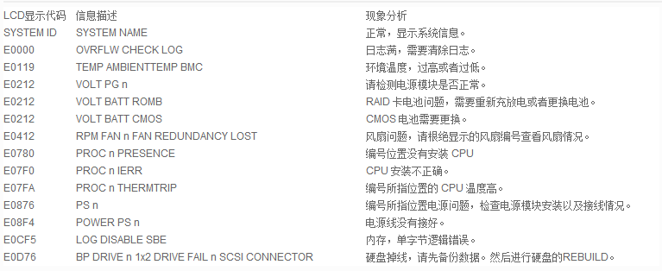
DELL LED 显示器的基本报错信息

Slide 27
谢谢大家
Yueyang
yueyang@huan.tv

